Slide 1



고속버스 배차간격을
효율적으로 조정하는 방법 도출
경영경제대학 학술제 _ 삼척행 고속버스

Slide 2

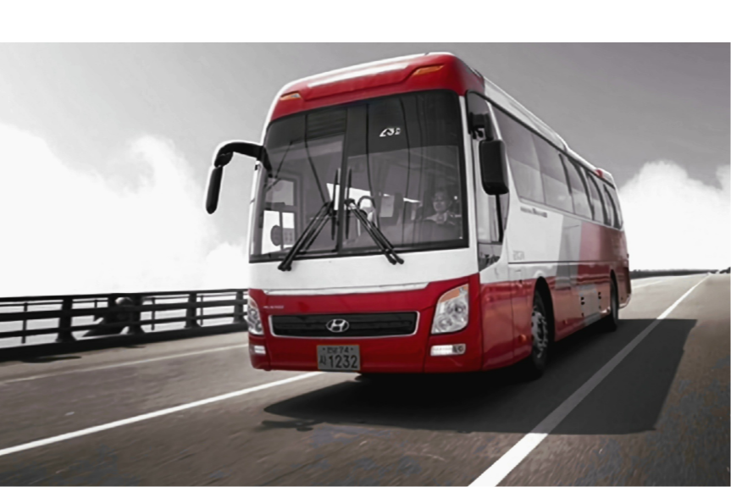
CONTENTS
01
연구 개요
02
최적 모형 도출
03
모형의 유효성 분석
04
의의 및 한계
05
질문 및 답변

Slide 3
01
연구 개요

Slide 4


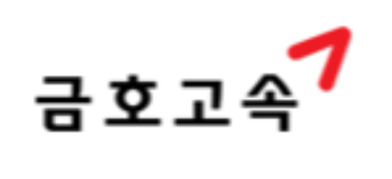




01
연구 목적
현행 일부 노선은 공급자와 수요자 모두에게 손해인 상황,
이러한 문제의 해결을 위해 최적 배차시간 연구를 진행 함
고속버스 회사
적자운행으로 인한
손실 최소화
고속버스 승객
예매가 수월해지며
선택의 폭이 넓어짐

Slide 5

02
연구 내용
고속버스 수요데이터 수집
수집 데이터에 적용 가능한 ‘최적 배차간격 모형’ 수립
모형 결과로 도출된 최적 배차간격을 적용하여 구간별 차량 공급량 결정
가시적 그래프 비교와 상관분석을 진행하여 모형의 유의미성을 판별

Slide 6




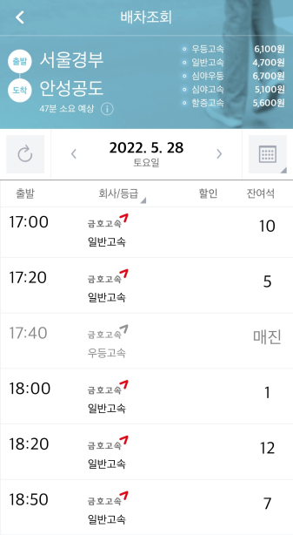


03
데이터 수집 경로
어플 데이터
수요 데이터
 | 5/26 | 5/27 | 5/28
17:00 | 45 | 44 | 35
17:20 | 40 | 43 | 40
17:40 | 44 | 42 | 45
18:00 | 45 | 45 | 44
18:20 | 39 | 38 | 33
18:50 | 42 | 41 | 38
노선설정
- 평택, 안성, 용인, 이천, 여주, 안중
데이터 수집 방법
- 고속버스 티머니 앱 이용
수요=얘매 량
= 45 - 여석

Slide 7
02
최적 모형 도출

Slide 8
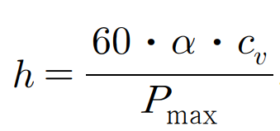

01
수요기반 최적 모형 산출
h
(배차간격)
C v
(차량 용량)
α
(혼잡도)
P max
(최대 재차 수요)

Slide 9


혼잡도 - α
<추상적, 모호함>
새로운 기준의 혼잡도 w

Slide 10
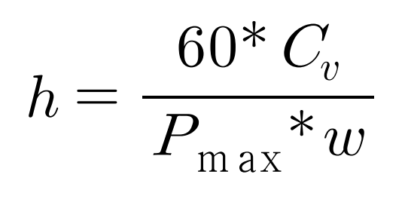
w > 1 이면
배차간격 축소
가중치
w의 역할
w <1 이면
배차간격 확대

Slide 11
새로운 혼잡도를 반영한 h (배차간격) 공식
60 x 차량 용량
h =
최대 재차 수요 x 혼잡도 계수

Slide 12
예시 ) 서울 - 용인 구간 h 값

Slide 13
시간대 별 구간 설정
02
새벽
아침
낮
저녁
야간
6:00
8:00
11:00
17:00
21:00
24:00

Slide 14
03
모형 의 유효성 분석

Slide 15
01
새로운 배차간격의 효율성 분석
탑승객 수요
기존 배차공급
도출해낸 배차공급

Slide 16
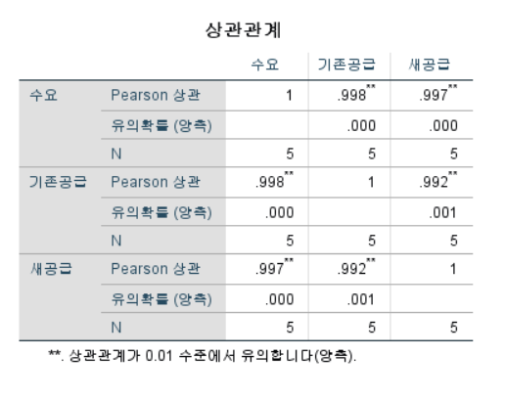
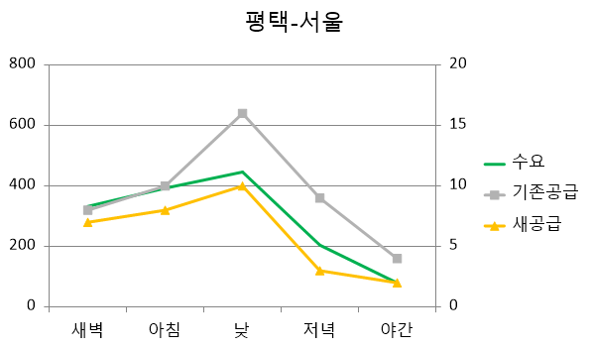
02
분석 방법
Ⅰ그래프
Ⅱ SPSS 상관분석

Slide 17
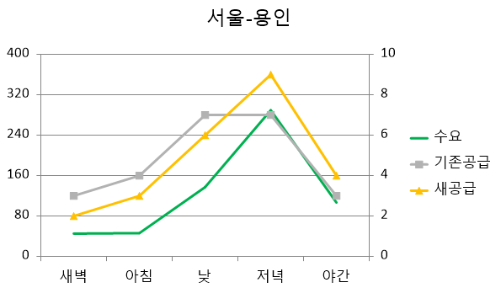
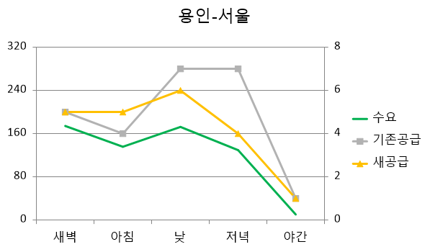
그래프 분석 결과 해석

Slide 18
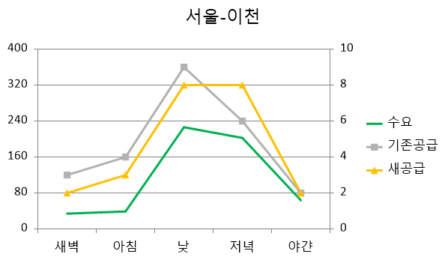
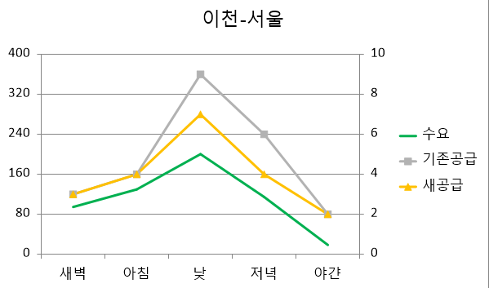
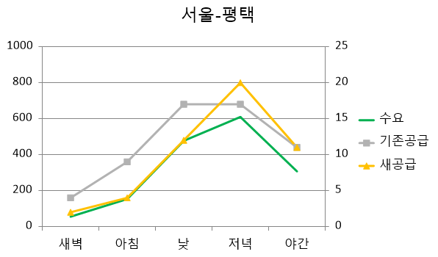

Slide 19
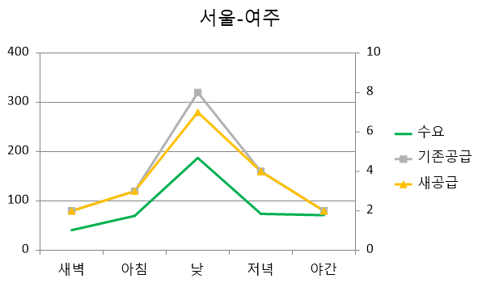
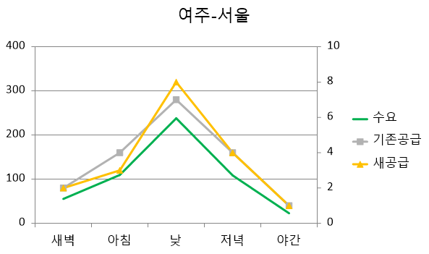
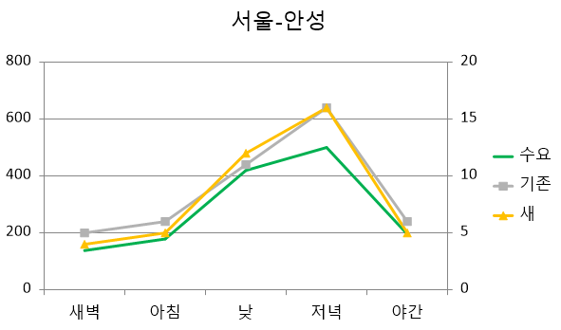
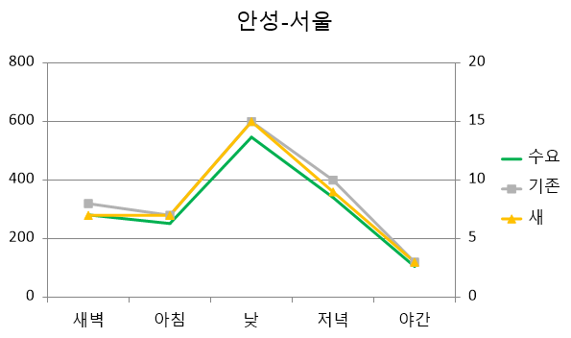

Slide 20
SPSS 상관분석
H0 : 수요와 기존공급 or 새 공급 간의 상관관계가 없다.
VS
H1 : 수요와 기존공급 or 새 공급 간의 상관관계가 있다.
유의수준 0.05

Slide 21
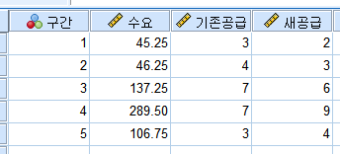
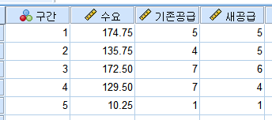
SPSS 상관분석
<서울 – 용인>
<용인 – 서울>
구간
1 : 새벽 2 : 아침 3 : 낮 4 : 저녁 5 : 야간

Slide 22
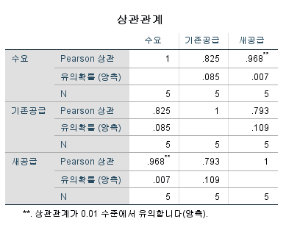
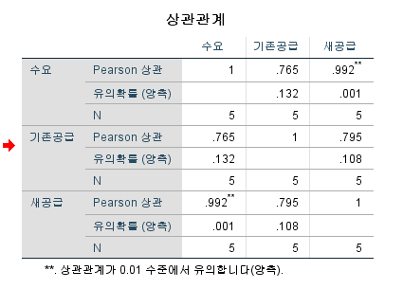
SPSS 상관분석
<서울 – 용인>
<용인 – 서울>

Slide 23
SPSS 상관분석
Do not reject H0
H0 : 수요와 기존공급 간의 상관관계가 없다.
유의확률 > 0.05
유의확률 < 0.05
Reject H0
H1 : 수요와 새 공급 간의 상관관계가 있다.
유의수준 0.05

Slide 24
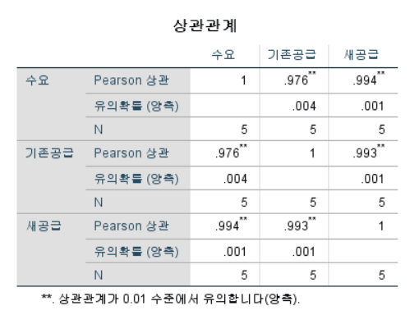

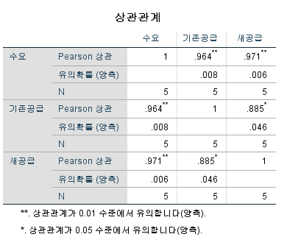
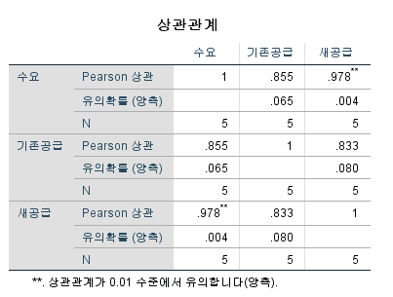
서울 - 안성
안성 - 서울
서울 - 평택
평택 - 서울

Slide 25
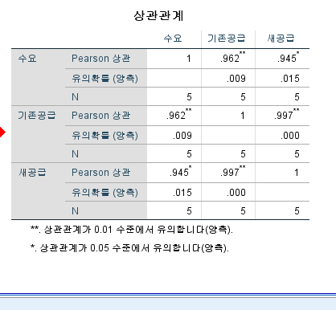
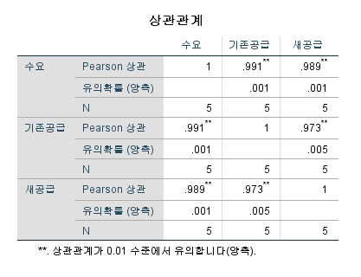
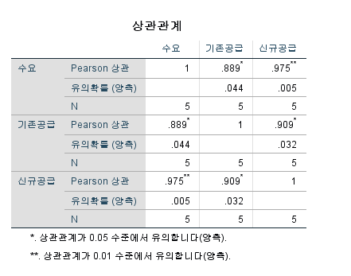
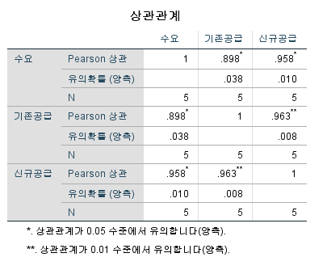
서울 - 여주
여주 - 서울
서울 - 이천
이천 - 서울

Slide 26
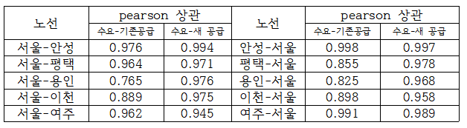
상관분석 결과 해석

Slide 27
03
새로운 배차공급의 효율성
기존 공급에 비해
수요를 더 잘 반영함
7개의 노선에서 유의미한 결과 도출

Slide 28
04
의의 및 한계

Slide 29



01
기대효과
최적화된 차량공급을 통해 버스회사와 승객 모두에게 이득이 될 수 있다.
고속버스 회사
효율적 버스 운행
-> 이윤증가
버스 승객
선택의 폭 다양화

Slide 30







02
의의
현재 수요를 반영하는 새로운 혼잡도 계수를
만들어, 새로운 모델을 고안해 냄
최대 재차 수요 x 혼잡도 계수
h =
60 x 차량 용량
전체 배차 수가 비이상적으로 증가하지 않는
현실 적용 가능성이 높은 모델을 만들어냄

Slide 31


03
한계점
서울 - 여주
서울-여주&안중의 결과처럼 새 공급 보다 기존 공급이 더 높은 상관을 보인 경우가 발생
<원인 분석>
1. 표본의 수가 적었다.
2. 하루 동안의 총 차량공급수가 워낙 적어
모형에 적용 시키는데 어려움이 있다.
<해결 방안>
〮 더 많은 양의 데이터 수집 후 모형 적용 가능성 검토
〮 배차 간격이 길게 설정된 노선들에 적용 할 수 있는 다른 형태의 모델의 필요성
Ex) 버스 공급량을 고정하고 수요를 바탕으로 배차 간격만 조정한다.

Slide 32
05
질문 및 답변

Slide 33

답변 참고 자료 1
< 용어정리 >
〮 P max (최대 재차 수요)

Slide 34
답변 참고 자료 2
< 유사한 시간 그룹별 구간설정 >
새벽
아침
낮
저녁
야간
6:00
8:00
11:00
17:00
21:00
24:00
출근 시간대
오전 이동 시간대
오후 이동 시간대
퇴근 시간대
영업종료 & 막차 시간대

Slide 35
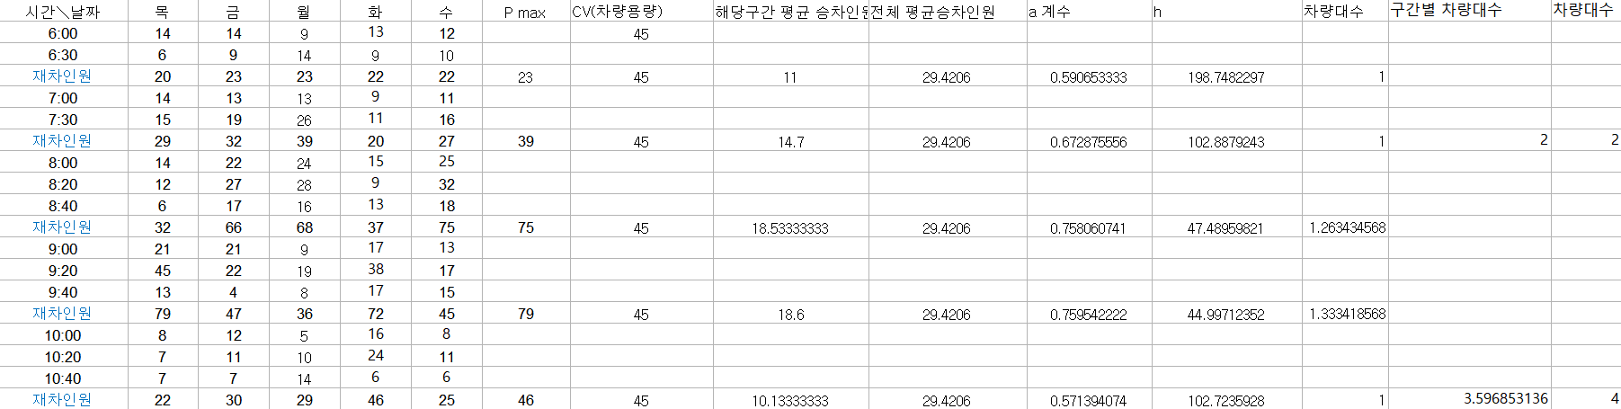
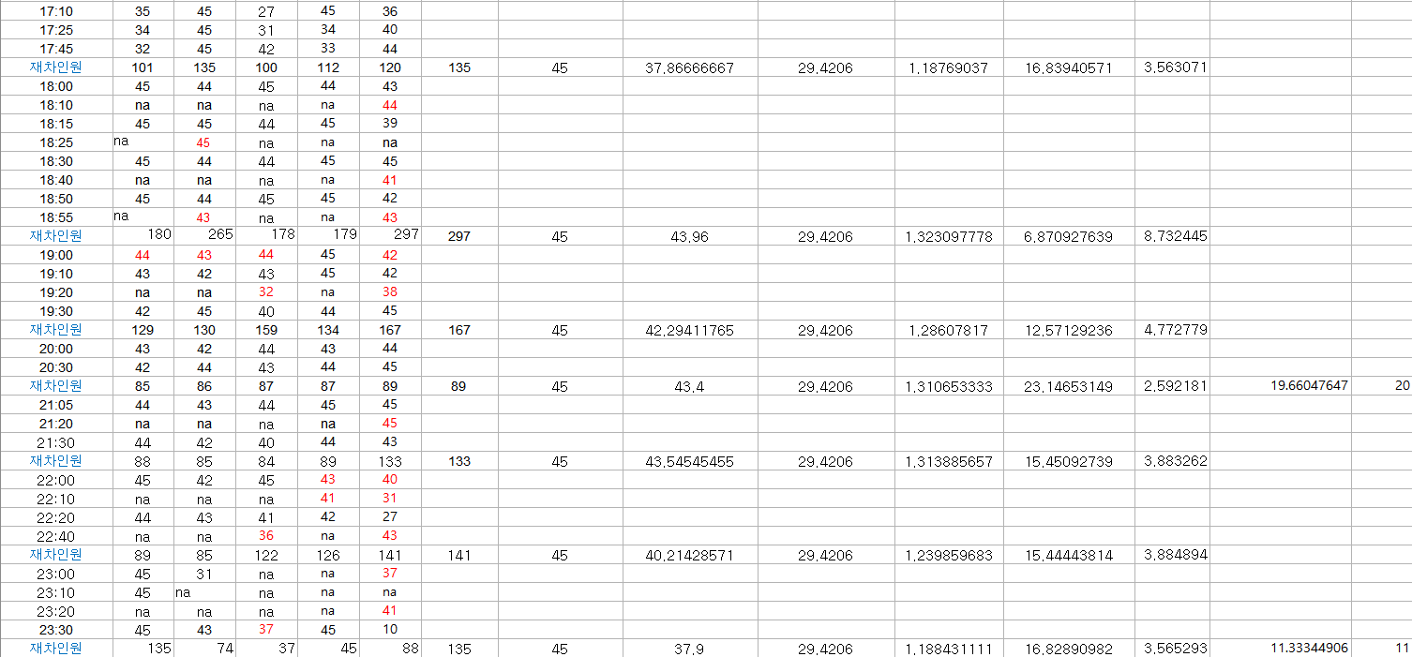
답변 참고 자료 3
< h값을 이용한 구간별 배차공급량 산정 법 >
야간

Slide 36
감사합니다
20212132 _ 김대호
20214726 _ 김완철
20212344 _ 이상민
20212132 _ 정형준
20212125 _ 홍영준
삼척 행 고속버스

